Slide 1
Caching og K6
Hans Arne Vartdal Lars Alexander Jakobsen

Slide 2

Utvikler på platformteamet med fokus på API.
Brukes av Smartbokser, Smart TV, AppleTV, AndroidTV, iOS, Android, og web.
Notes:
I løpet av de siste 6-7 årene har vi gått fra at alt gikk gjennom luften til antenner, til løsninger basert på streaming.
Vi leverer alt fra metadata, manifest og lisens for avspilling, kurerte lister, automatiserte lister, personaliserte lister basert både på anbefalinger og historikk.

Slide 3

Noen tall fra siste 7 dager:
94,5 millioner requests
~800 requests per second (peak)
Snitt responstid 38,9ms
1,8GB komprimert JSON

Slide 4
Cache
Lazy loading
Distribuert
Events
Write through
InMemory
«Cache aside»
Notes:
Jeg skal gå gjennom noen enkle, og kanskje ikke så enkle, måter du kan legge til cache i løsningen din,
og noen strategier for hvordan du holde cachen oppdatert.

Slide 5
Ingen cache
Trenger du egentlig cache?
Systemer uten cache er lette å forstå, og lette å teste.
API
Service
Notes:
En kanskje undervurdert løsning er å ikke cache noe.
Enkelte ganger er det rett og slett ikke noe behov for skalering, raskere responser.
Cache er kanskje ikke så vanskelig å implementere, men det kan være vanskelig å feilsøke når systemet vokser.
Spesielt dersom man får lag på lag med cache. Det bør de fleste virkelig unngå.

Slide 6
ConcurrentDictionary
Lett å implementere, og lett å teste
Lite “out of the box”
Må implementere strategier for oppdatering/invalidering
Relativt små datasett med lav endringstakt
API
Service
Notes:
Du kan bygge din egen cache baseert på en ConcurrentDictionary, som du feks registrerer som en singleton eller single instance i containeren din.
Når du bygger opp igjen datastrukturen fra bunnen av hver gang du endrer den.
Et eksempel kan være dersom du skedulerer en cache-oppdatering hvert 5 minutt.
Vi bruker dette utstrakt hos RiksTV, der vi enten oppdaterer hele cachen hvert 5 minutt, eller basert på events.
Et annet eksempel kan være dersom du er avhengig av at alle dataene alltid er I cachen.
Kaster OutOfMemory exception i steden for dataene dine, men du kan monitorere minneforbruket på hosten.

Slide 7
MemoryCache
Bruk Microsoft.Extensions.Caching.Memory
Godt egnet for «cache aside» pga støtte for Time To Live (TTL)
Lar deg konfigurere minneforbruket
Lar deg håndtere når data kastes ut (cache eviction)
API
Service
Notes:
Når du har mye data, men kun trenger det viktigste I cache (mest poulære filmer).
Data trenger ikke oppdateres oftere enn TTL. Når vi først har importert en ny film, så endrer metadataene seg sjelden.
Det er ikke så farlig om det tar litt lenger tid å hente data som ikke brukes så ofte, feks værmeldingen fra forrige uke.
Kaster typisk kaste de eldste dataene dine, som kan være uakseptabelt I enkelte sammenhenger, feks kanalliste, men positivt for gamle nyhetssendinger som ingen ser.

Slide 8
LazyCache
Open source bibliotek som utvider MemoryCache
Garanterer at oppdatering av cache bare kjøres en gang
Unngå flere samtidige kall mot en treg tjeneste
API
Service
Notes:
Både concurrent dictionary og memory cache er trådsikre, men krever at du implementerer låsing for å unngå at flere samtidige kall trigger oppdatering av cachen.
Det kan være flere grunner til at man ikke ønsker at det skjer, feks dersom oppdateringen trigger kall mot en treg underliggende tjeneste.
Det er fort gjort å implementere dette feil, så for de fleste vil det være fornuftig å bruke LazyCache.
Men låsing har en kost, så hvis det er uvesentlig at kallet for å oppdatere cachen skjer flere ganger, så kan det være verdt å vurdere å unngå det.

Slide 9
API
API
API
Service
Service
Service
Service
Service
Service
API
API
Notes:
Dersom cachen må oppdateres ofte, enten pga kort TTL, eller skedulert oppdatering som kjøres ofte så kan det fremdeles skape trøbbel for underiggende tjenester.
Spesielt når det blir mange API-noder.
Det kan også være vanskelig å holde nodene synkronisert.
Det kan skalere tjenestene, men til slutt flyttes flaskehalsen nedover til for eksempel databasen.

Slide 10
Distribuert cache
Distribuert cache; Ikke i samme prosess som applikasjonen
For eksempel Redis
Det finnes flere strategier for å oppdatere en slik cache!
Notes:
Distribuert cache, sett fra datakildens ståsted. Gjerne forhåndsprosesserte lesemodeller.
Sett fra konsument applikasjonen, eller API’et, fremstår det som en sentralisert cache.
Det finnes flere strategier for oppdatering av

Slide 11
Lazy loading
API
API
Service
API
Redis
API
API
Notes:
Ved lazy loading vil api’et først sjekke cachen, men dersom det er en cache miss, så vil api’et kalle tjenesten, og så oppdatere cachen.
Det gir en del overhead hver gang noe mangler i cachen, med 3 roundtrips.
Fordelen er at kun data som faktisk brukes vil være i cachen, og dersom cachen skulle feile, så vil den automatisk fylles opp igjen.

Slide 12
Write through
API
API
Service
API
Redis
API
API
Notes:
Write through kaller vi det når tjeneten oppdaterer cachen direkte ved alle endringer.
Det gir en ekstra kostnad ved at tjenesten må oppdatere både sin database og cachen, men man sparer tid i API’et, som vanligvis er å foretrekke, siden det er denne tiden sluttbrukeren vil se.
Dersom det er mye data som sjelden brukes, for eksempel gamle nyheter eller sportssendinger, så kaster man bort ressurser.
Dersom Redis dør, og mister data, så kreves en full push fra Servicen

Slide 13
Lazy loading + Write through
API
API
Service
API
Redis
API
API
Notes:
Enten API eller servicen kan oppdatere Redis. Man kan bruke TTL for å unngå at cachen inneholder alle data.
På denne måten vil alle de nyeste filmene alltid allerede være i cachen, men mindre interessante ting fases ut.
Dette begynner å bli robust, men også komplisert.
Viktig med monitorering, slik at feil oppdages hurtig selv om systemet «kommer seg av seg selv»

Slide 14
In memory Lazy cache + Redis Lazy loading + Redis Write through
API
API
Service
API
Redis
API
API
Notes:
Ved å legge til inmemory cache til miksen, så kan man kutte latency, samtidig som man kan gjøre løsningen mer robost siden de mest brukte dataene alltid vil ligge i minnet til applikasjonen.
Dersom enten tjenesten eller redis har en blipp, så har det små konsekvenser.

Slide 15
Event driven cache
API
API
Service
API
Redis
API
API
Notes:
Redis støtter key space events som gir mulighet til å abonere på events når cachen endrer seg,
Dette gjør det mulig å speile dataene inn i minnet.
Egnet til å holde alle noder synkronisert i nær sanntid (linkdrevet API)
Ikke egnet dersom du har veldig store datasett pga initialisering/må ha alt i minne.
Ikke egnet dersom dataene endrer seg i store bolker/batcher (ikke egentlig event drevet), da det tar tid å sende alle key space events.
Initialisering av cache er tungt (for eksempel ved skalering, eller ved deploy)
Kan også implementeres med TTL på in memroy cache, med fallback til Redis

Slide 16
Ting å tenke på
Må første request være like rask?
Hvor mye data har jeg?
Hvor ofte må jeg oppdatere dataene?
Kaldstart
Versjonering av distribuert cache?
Distribuert cache kan bli «single point of failure»
Tenk på latency ved distribuert cache.
Immutability for InMemory cache

Slide 17

K6
Verktøy for ytelsestesting
Tester i Javascript
Command Line verktøy
Linux:
sudo apt-get install k6
Mac:
brew install k6
Windows: https://dl.bintray.com/loadimpact/windows/k6-v0.26.1-amd64.msi
Docker:
docker pull loadimpact/k6
Notes:
Les

Slide 18
K6
Open source, gratis og laget for utviklere
Lett å komme i gang
Kan starte med ytelsestesting fra utviklermaskin
Kan integreres i CI/CD
Notes:
Det K6 selv skriver er
Så er K6 svært enkelt å komme i gang med. Sammenlignet med andre verktøy for ytelsestesting.
På lokal maskin kan man ha en test oppe å kjøre på minutter, og i mange tilfeller vil en test fra lokal maskin kunne gi nyttig informasjon om hva APIene dine tåler.
I tillegg kan man også integrere testene i de aller fleste verktøy for bygg og deploy. Slik at man kan sjekke at API’ene fremdeles leverer som forventet etter en ny release.

Slide 19
DEMO

Slide 20
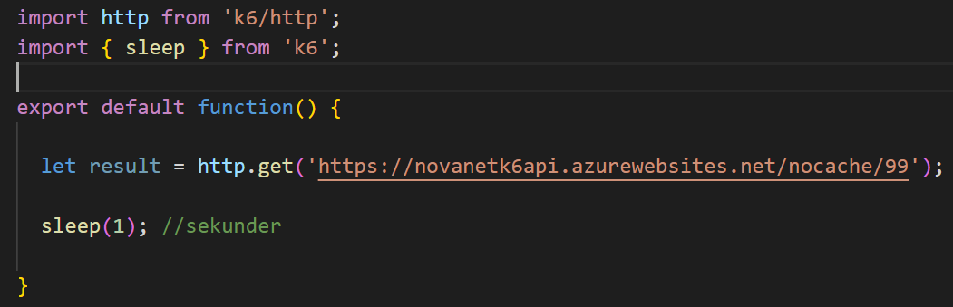
Enkel test

Slide 21
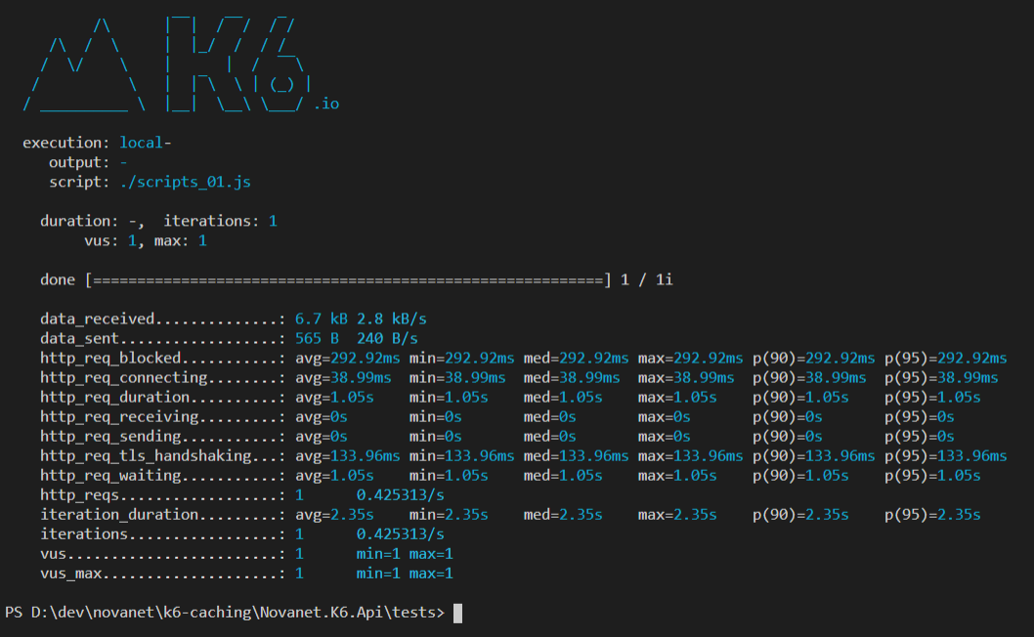
Enkel test: Resultat

Slide 22
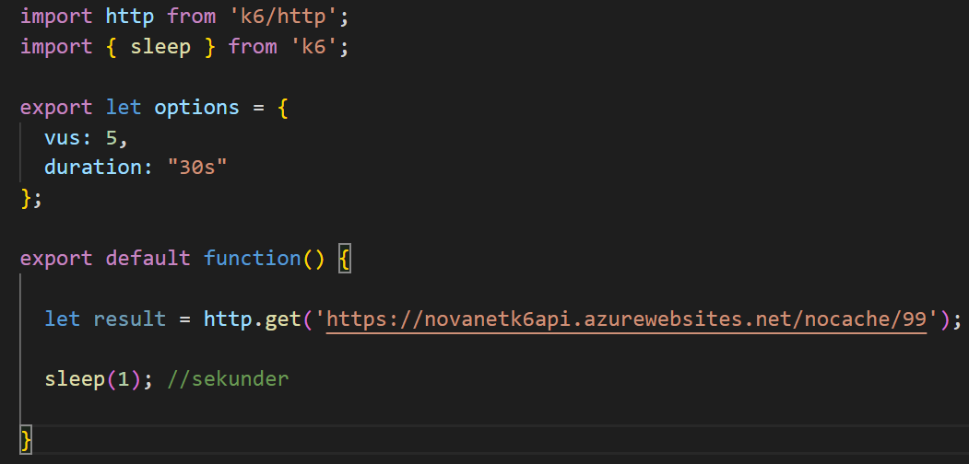
Options

Slide 23
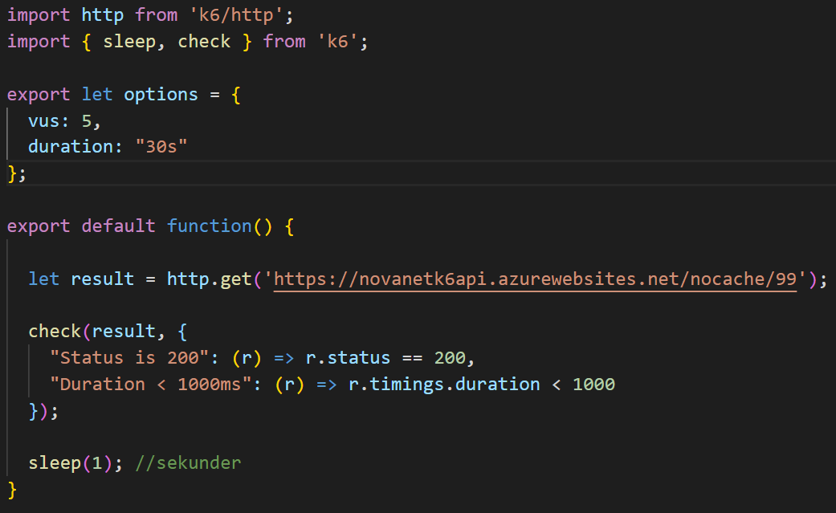
Checks

Slide 24
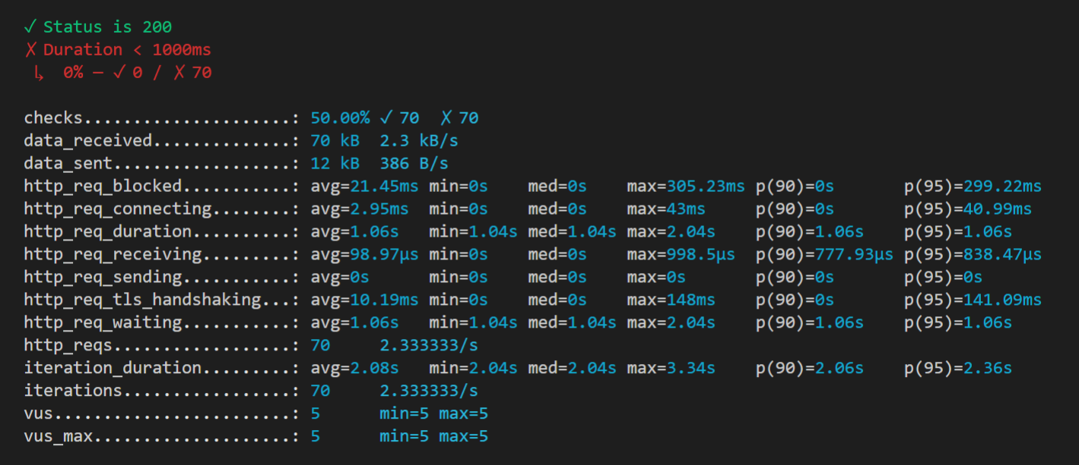
Checks : Resultat

Slide 25
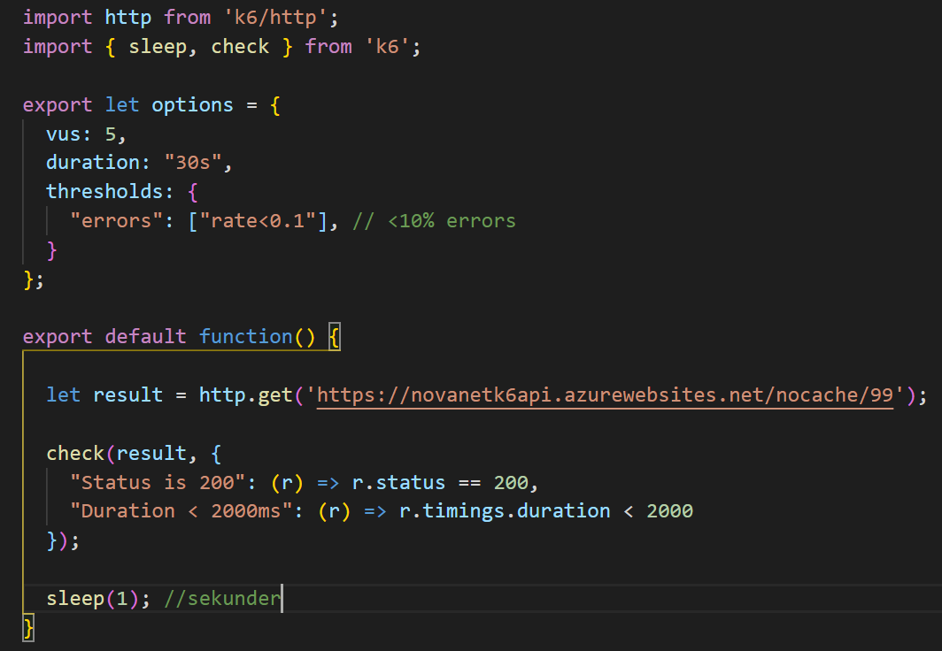
Tresholds

Slide 26
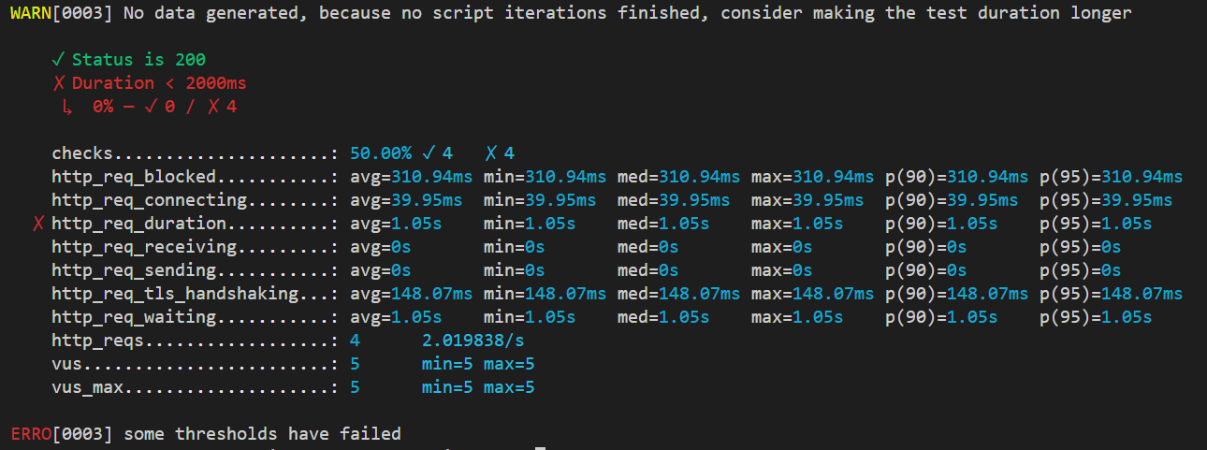
Tresholds : Resultat

Slide 27
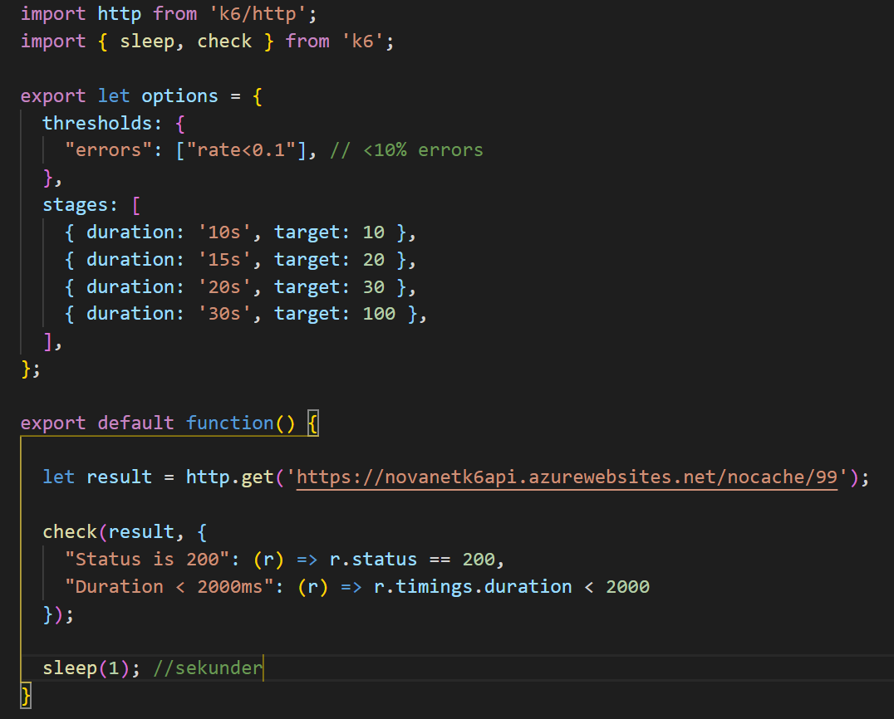
Stages

Slide 28
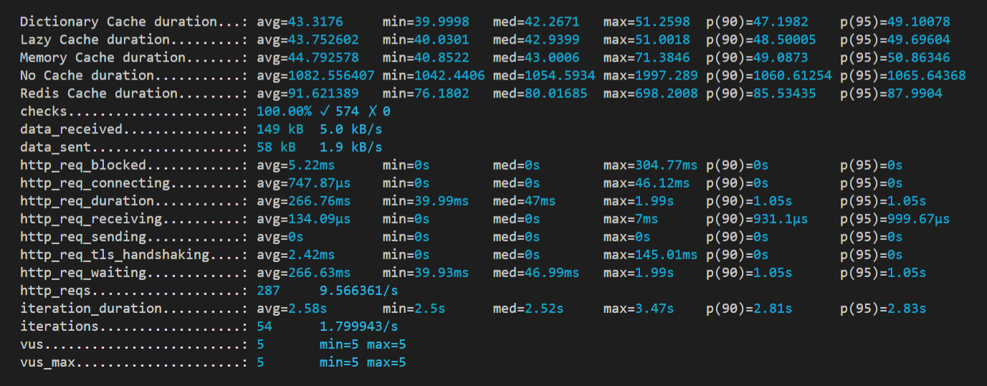
Sammenligning: Resultat

Slide 29
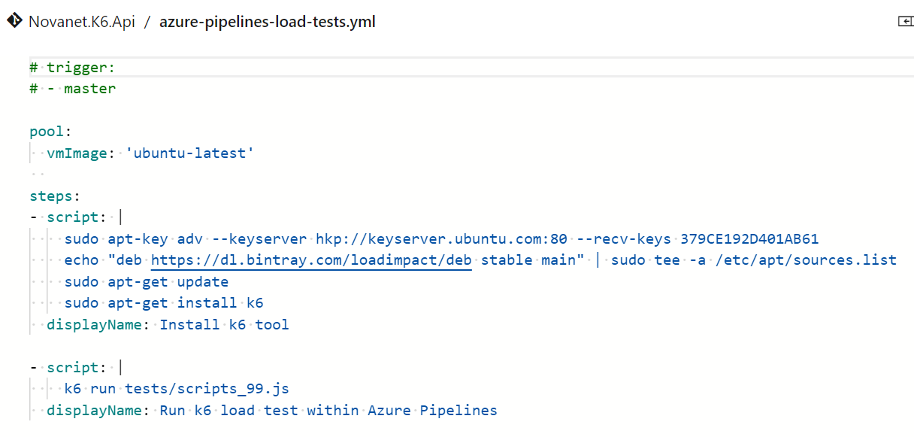
Azure Devops Pipeline

Slide 30
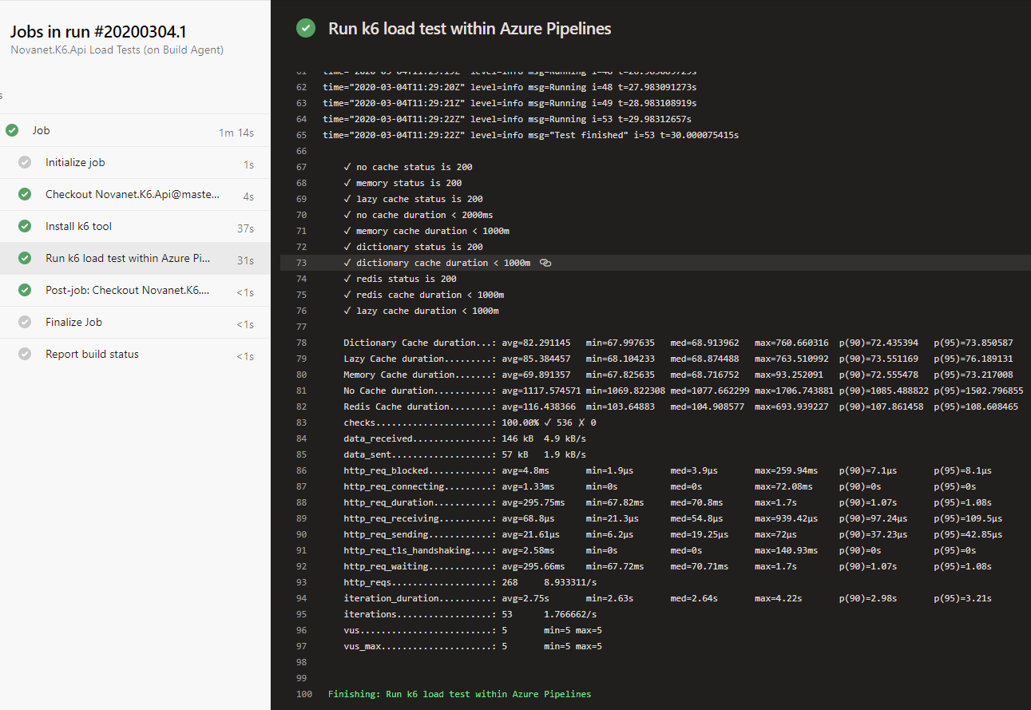

Slide 31
Visualisering
K6 Cloud (i skyen)
SaaS, betalt løsning
Testene kjøres i K6 sin sky
Får automatisk visualisering og historikk
InfluxDB og Grafana (on prem eller sky)
InfluxDB is the open source time series database
Grafana is the open source analytics & monitoring solution for every database.
k6 login cloud
k6 cloud loadtest.js
docker pull influxdb
docker run -p 8086:8086 -v c:temp/influxdb/var/lib/influxdb influxdb
k6 run –out influxdb:http://localhost:8086/ .\loadtest.js
docker pull grafana/Grafana
docker run -d --name=grafana -p 3000:3000 grafana/grafana

Slide 32
Ting å tenke på:
Når bør ytelsestestene kjøre?
Manuelt
Ved hver release
Nattlig
Hvordan stoppe/rulle tilbake en release når testene feiler?
Alert + rulle tilbake manuelt
Deployment slots
Vær snill, ingen DDoS’ing!

